Slide 1
Actividad 5-1
“3 Matrices de Problemas”
25 minutos
Notes:
Julio

Slide 2
Actividad 5-1
3 Matrices de Problemas
INSTRUCCIONES
A partir de los 3 Focos de Observación/Desafíos que plantearon en la Entrega 1,
Analizar la información obtenida en Campo (fotos, videos, entrevistas, etc) + información obtenida en las actividades de la clase de la semana 4. Cruzando datos, reflexiones, realizando conexiones, etc. Con foco en definir los hallazgos relevantes para el equipo.
Una vez analizada la información, consolidar la siguiente Matriz del Problema para cada Problema/Desafío, serían 3 tablas en total.
Escoger UNA Matriz de Problema a trabajar durante el semestre. Escoger la matriz más completa, con información más interesante y con hallazgos relevantes, también considerar aquella a la cual tienen más acceso y recursos para efectivamente poder llegar a completarla. Deben argumentar su elección final brevemente.
Subir el desarrollo en Google Fotos y en “Actividad 5-1”- Formato PDF e imagenes.
Trabajo en Equipo

Slide 3
Actividad 5-1
Matriz de un Problema
Usuario / contexto | + | Actividad (necesidad) | + | Evidencia / Síntoma ¿qué sucede? lo qué se observa | + | Hallazgos (insight) Resultado de cruce de info de observación, entrevistas e investigación, se supone que:
 | necesitan |  | pero |  | porque
Notes:
Aquí hacer enfoque en que a partir de los Hallazgos, probablemente se re-defina la necesidad esencial. Partimos bajo la hipotesis de que se necesita mover troncos, pero al final, despues de profundizar, la necesidad real se trata de asentamiento y crear comunidades sedentarias manteniendo la infraestructura y equipos de seguridad/supervivencia inventados.

Slide 4
Actividad 5-1
Matriz aplicada de un Problema ejemplo
Usuario / contexto | + | Actividad (necesidad) | + | Evidencia / Síntoma ¿qué sucede? lo qué se observa | + | Hallazgos (insight) Resultado de cruce de info de observación, entrevistas e investigación, se supone que:
Usuaria (Mapa Usuario): Homo Sapiens Sabe utilizar Herramientas manuales de piedra --- Contexto (PESTEL) Prehistoria Dinosaurios Contexto climático hostil Existencia de Fuego | necesitan | Mover troncos u objetos pesados de un lugar a otro (verbo/acción). | pero | Implica gran esfuerzo, demasiado tiempo, cansancio, traslado limitado de personas, objetos, etc. | porque | ¿Por qué el sapiens necesita trasladar cosas? trasladarse? (Responder, investigar) Necesidad implícita de sociabilizar, de hacer crecer su comunidad o de crearla (asentamiento)
 |  |  |  |  |  | ¿Por qué aparecen esos síntomas? (Responder, investigar) Esqueleto más delicado dificulta el traslado, intenta construir sistemas de supervivencia o mover toda su infraestructura y equipamiento de supervivencia creados a otras localidades (“mudanza”)
Notes:
Aquí hacer enfoque en que a partir de los Hallazgos, probablemente se re-defina la necesidad esencial. Partimos bajo la hipotesis de que se necesita mover troncos, pero al final, despues de profundizar, la necesidad real se trata de asentamiento y crear comunidades sedentarias manteniendo la infraestructura y equipos de seguridad/supervivencia inventados.

Slide 5
Proceso de Innovación en Ingeniería y Ciencias
1
2
3
4
5
6
7
Proceso iterativo
Notes:
ALGUNAS DE ESTAS QUEDARÁ (1 Ó 2)

Slide 6
Actividad 5-2
“Mapa de Empatía”
15 minutos
Notes:
Julio

Slide 7
Actividad 5-2
Mapa de Empatía
INSTRUCCIONES
A partir de la Matriz del Problema escogida y de las evidencias de sus observaciones, profundizar en el análisis y entendimiento de nuestras personas usuarias.
Realizar un Mapa de Empatía, el cual analiza: ¿Qué piensan/sienten las personas? ¿Qué ven? ¿Qué oyen? ¿Qué dicen/opinan? ¿Qué hacen/accionan? ¿Cuáles son los esfuerzos que implica este problema? y cuales son los resultados de lo que genera el problema?
Utilizar imágenes/ videos/ grabaciones que respalden sus descripciones en caso de tener estas evidencias de las observaciones del trabajo en campo de la Entrega 1.
Revisar la matriz del problema. Al profundizar en el usuario a través del mapa de empatía, chequear si tiene cambios. De existir cambios, hacer las modificaciones necesarias en la matriz.
Subir el desarrollo en Google Fotos y en “Actividad 5-2”- Formato PDF e imágenes, videos, grabaciones, etc. Trabajo en Equipo.

Slide 8
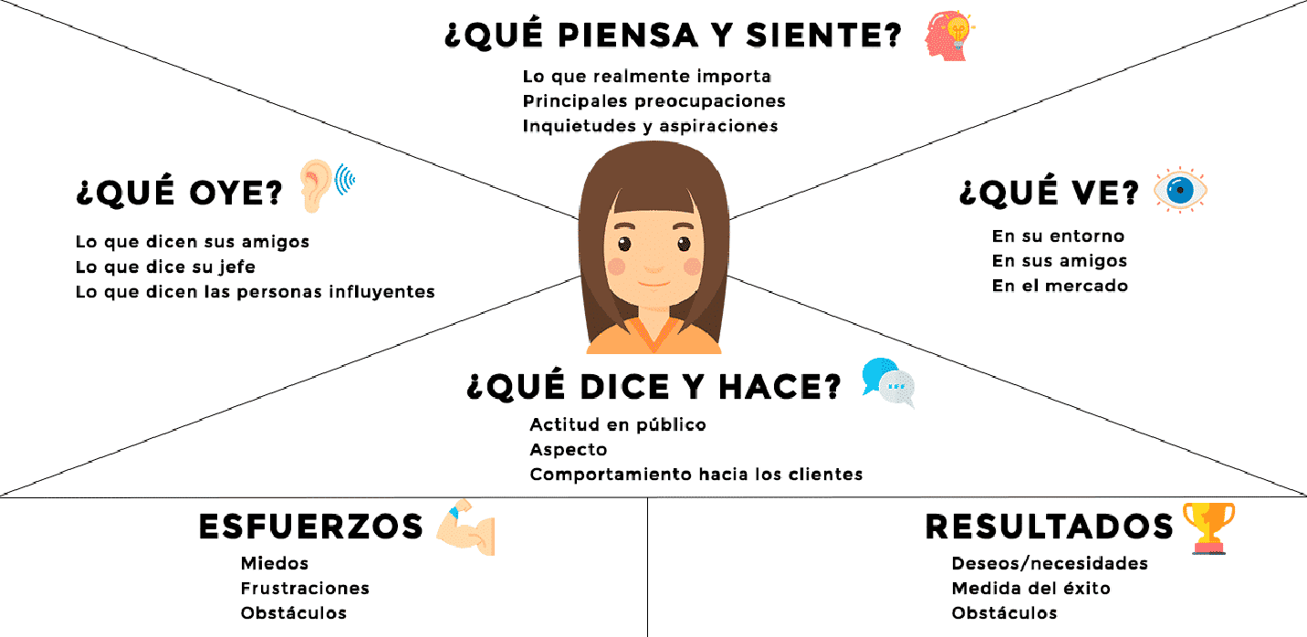

Slide 9
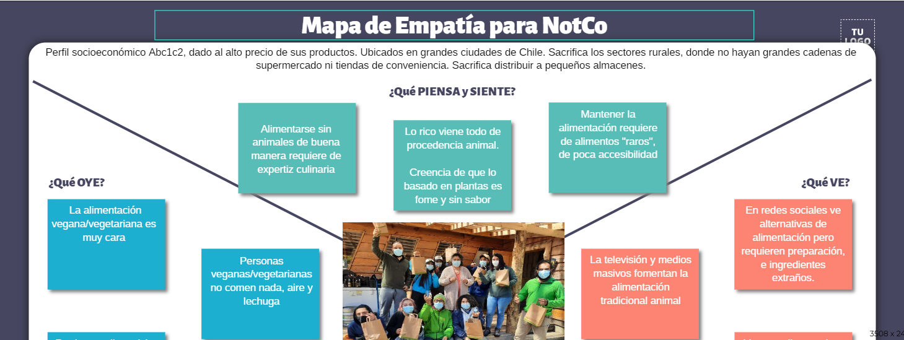
Actividad 5-2
Ejemplo Mapa NotCo

Slide 10
Actividad 5-3
“Investigación PESTEL”
30 minutos
Notes:
Julio

Slide 11
Actividad 5-3
Investigación PESTEL
INSTRUCCIONES
Investigar sobre el problema escogido tomando como guías las Categorías PESTEL: Aspectos Políticos, Económicos, Sociales, Tecnológicos, Ecológicos y Legales. Son factores y antecedentes que influyen en la situación problema, parte del Contexto.
Incluir los aspectos más relevantes en cada categoría (al menos 3 aspectos por ítem, 18 en total). Se recomienda realizarlo a modo de una tabla resumen con 6 columnas.
Incluir siempre la bibliografía, el origen de la información. Dejar en un archivo word, o en el cuadro de texto de la misma Tarea.
Subir el desarrollo en Google Fotos y en “Actividad 5-3”- Formato PDF e imágenes.
Trabajo en Equipo

Slide 12
Políticos | Económicos | Sociales | Tecnológicos | Ecológicos | Legales
Creciente enfoque político global y presión sobre el cuidado de la salud generan un aumento de la presión sobre los precios de los productos de software. | Cambio de crecimiento de los mercados maduros a los emergentes generan una mayor venta de medicamentos genéricos vs. de Marca. | El envejecimiento de la población mundial genera un sentido de urgencia hacia el avance de la Biosimulación y avances farmacéuticos. | Potencia computacional mejorada incentiva a una necesidad continua de herramientas avanzadas de biosimulación | Disminución de algunas pandemias, pero aumento de nuevas pandemias como el ébola, el VIH, la gripe aviar, etc. | Aprobaciones de medicamentos más rápidas en todo el mundo generan una creciente necesidad de que los actores de la industria se mantengan vigilantes e innovadores.
Gobiernos que buscan aumentar los ahorros en atención médica sin dejar de apoyar la innovación generan un incentivo a las asociaciones entre los competidores de biosimulación | Reducción del tiempo de recuperación de los costos de I+D incentivan el aumento de fusiones y adquisiciones de empresas de biotecnología. | Mayor conciencia del paciente y expectativas cambiantes de la atención médica aumentan la presión sobre el servicio al cliente. | El fracaso de los ensayos clínicos de “laboratorio húmedo” ofrece una ventaja competitiva a quienes pueden competir en niveles de precisión. | Creciente agenda y conciencia ambiental global. Los actores de la industria necesitan identificar oportunidades con beneficio medioambiental para seguir siendo competitivos. | Los controles regulatorios globales se han vuelto más estrictos.
La armonización de la asistencia sanitaria en el contexto mundial provoca un aumento de la competencia internacional. | El gasto en salud aumenta a medida que aumenta el ingreso per cápita generando un crecimiento en el mercado de Biosimulación impulsado por competidores emergentes. | Una tendencia considerable hacia la prevención de problemas de salud en lugar de curas incentiva al aumento de herramientas de autodiagnóstico y ha alterado las estrategias de atención médica. | La compatibilidad de plataformas de software incentiva la integración de tecnologías de la competencia para mejores modelos predictivos. |  | Reducción de errores médicos y aumento de las precauciones de seguridad. A medida que la calidad se vuelve cada vez más importante, también lo hace la precisión.
 |  | Mejor enfoque global sobre la importancia de la salud genera que los consumidores comiencen a comprar medicamentos a través de las fronteras sin garantía de autenticidad o seguridad.
Actividad 5-3
Ejemplo PESTEL Generador de Topología Automatizado (GTA)
Notes:
Un Generador de Topología Automatizado (GTA) es una herramienta en línea que ha sido desarrollada por un equipo de investigadores de Ingeniería en Química y Biotecnología. La herramienta permite a los usuarios académicos enviar moléculas, y a su vez, recibir un archivo con el cálculo de un campo de fuerza molecular para su uso en simulaciones de Dinámica Molecular (DM) de sistemas biomoleculares.
Entre los usuarios finales importantes del software de parametrización se incluyen empresas comerciales e investigadores académicos, así como desarrolladores de software de simulación de Dinámica Molecular que requieren el uso del software como entrada para su oferta de programas integrados. Otros usuarios finales pueden incluir las fuerzas de defensa nacional, las autoridades reguladoras, las empresas nutracéuticas, alimentarias y agrícolas.

Slide 13
Actividad 5-4
“Árbol del problema”
30 minutos
Notes:
Julio

Slide 14
Actividad 5-4
Árbol del problema
INSTRUCCIONES
A partir de Entrega 1 y desarrollo de todas las actividades, analizar, procesar y conectar creativamente la info., realizar el esquema del Árbol del Problema:
Plantear una breve descripción del problema (Usuario/a + necesita + pero…, ) en el centro y en sus ramificaciones identificar Efectos (síntomas) y sus Causas.
Analizar de manera más profunda los datos, utilizando la técnica de los 5 porqués por ejemplo.
*Evitar definir el problema como “La falta de”, “ausencia de”*, “poca conciencia/educación”
Subir el desarrollo en Google Fotos y en “Actividad 5-4”- Formato PDF e imagen.
Trabajo en Equipo

Slide 15
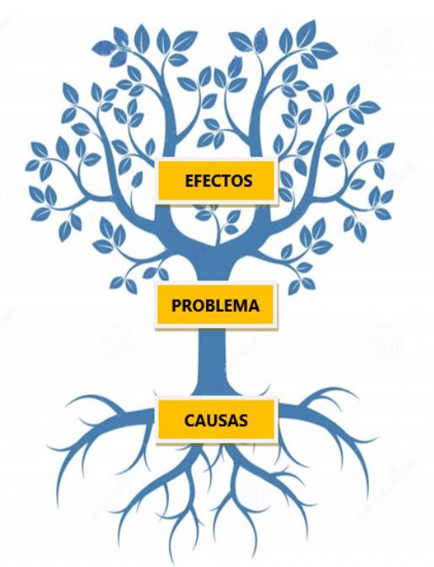
Actividad 5-4
Árbol del Problema
Rellena las distintas partes del árbol del siguiente modo: en el tronco, pon el problema principal; en las raíces, ubica las distintas causas que has detectado que conducen a este problema; en las ramas, ubica las consecuencias de este desafío.
Conectar la información de manera clara, explícita y creativa.
No solo información dispersa, aquí es donde encontramos la oportunidad de innovación, lo desafiante.
Es una técnica que se emplea para identificar una situación negativa (problema central), la cual se intentará solucionar en un futuro analizando relaciones de tipo causa-efecto.

Slide 16
Ejemplo
Árbol del Problema
Investigación cuestionable. Poco desarrollo en procesos.
¿Y POR QUÉ?
Poca precisión en los experimentos impide explicarlos y validarlos.
Al menos 3 a 5 niveles de profundización en los síntomas/efectos y causas. Utilizamos los 5 porqués sin repetir datos.
*Evitar definir el problema como “La falta de”,
“ausencia de”*, “poca conciencia/educación”
¿Y POR QUÉ?
Necesidad de comprensión de la función y la estructura de macromoléculas biológicas.
Desconocimiento sobre interacciones atómicas y moleculares que gobiernan los comportamientos de los sistemas físicos. Estudios nulos.
Personas profesionales en investigación de productos químicos y farmacéuticos necesitan simular el comportamiento auténtico de la dinámica de las macromoléculas biológicas pero estas tienen escalas de tiempo muy cortas y escalas espaciales muy pequeñas.
¿Y POR QUÉ?
Experimentos en laboratorios húmedos limitados
Limitada relación y apoyo desde la investigación computacional.
Personas con capacidades restringidas para observar en detalle los átomos, para cuantificar velocidad y posición.
Herramientas poco precisas, de poco acceso y complejas de usar.
Demasiado peligrosos
Demasiado costoso
¿Y POR QUÉ?
Las habilidades humanas son limitadas.
Altos costos energéticos
Protección de la propiedad intelectual.
¿Y POR QUÉ?
¿Y POR QUÉ?
Notes:
Ignacio

